Slide 1
期中考试情况
平均成绩
  85.5分
成绩分布
  100分：13人
  90-99分：1人
  80-89分：14人
  70-79分：11人
  <70分：1人
程序设计导论

Slide 2
存在问题
思路不简洁
编码速度过慢
出现问题只能依靠测试数据调试
出现友学与本机不一致的情况，整个人都不好了……
程序设计导论

Slide 3
思路复盘
分段函数
  用函数实现则代码更短
外侧元素求和
  边读入边判断是否加和，无需存储元素
共享单车存放
  枚举法：判断可行解，计算最近点
深度神经网络
  如果中间是多个隐层呢？
班会时间
  典型的统计问题
程序设计导论

Slide 4
本周上机作业
带限制条件的编程
  分段函数：使用函数进行编写
  外侧元素求和：不许使用数组
  深度神经网络：不许使用二维数组
  班会时间：使用字符串存时间段
检查与讨论时间
  本周四上机课
程序设计导论

Slide 5

程序设计导论
2017-2018秋季学期
第七讲
递归（Recursion） - 1
授课教师：范举 副教授
时间：2016年11月20日
Distributed Database Systems

Slide 6
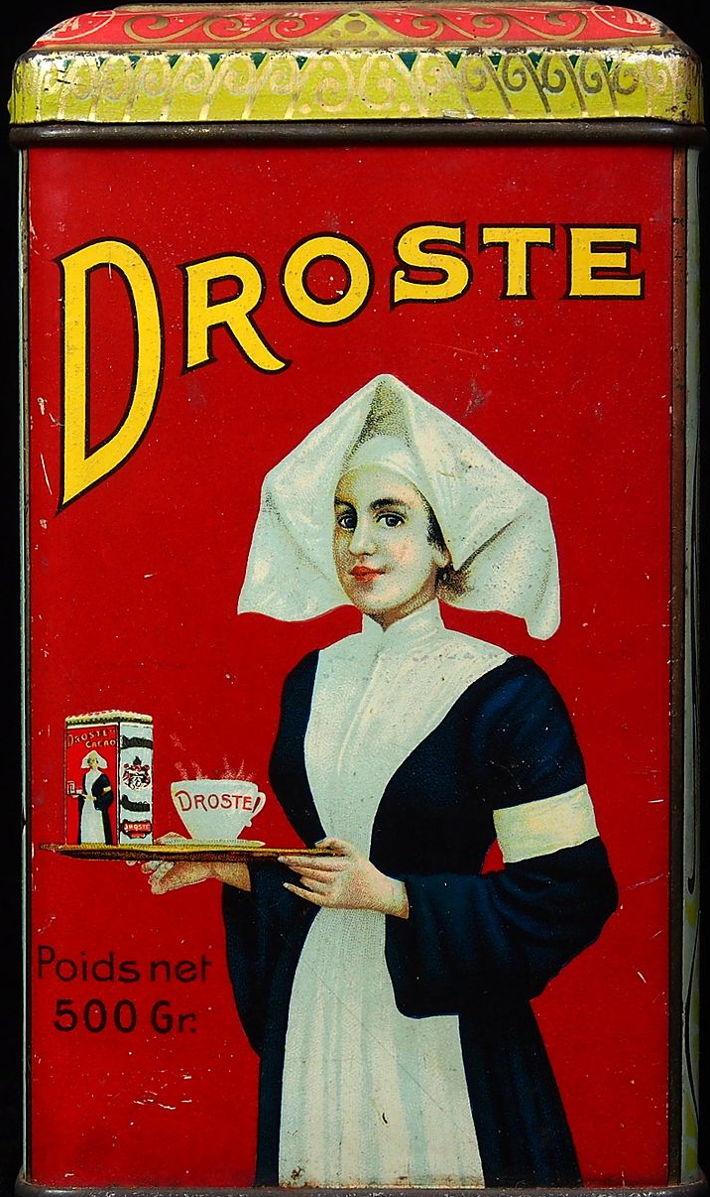

什么是递归
递归是函数自己调用自己
要想理解递归，你要先理解递归……
你做了一个梦，在梦里你做了一个梦，在梦里的梦里，你做了一个梦……
更糊涂了……
程序设计导论

Slide 7
什么是递归
如何界定natural-born citizen of US
  Anyone born in the US is a natural born citizen.
  anyone born outside the US, both of whose parents are citizens of the US, is a natural born citizen, as long as one parent has lived in the US.
递归是一种描述问题的方法
递归是一种解决问题的手段
程序设计导论

Slide 8
什么是递归
递归的组成要素
  Base Case：问题最简单的情况，可以直接得到答案
    例子： Anyone born in the US is a natural born citizen
  Recursive/Inductive case：使用一些简单的操作，将复杂的情况变成同一问题更简单的情况（simpler version of the same problem ）
    例子： anyone born outside the US……
程序设计导论

Slide 9
什么是递归
简单来讲，递归就是……
Build solutions of big problem from solutions of smaller version of the same problem
程序设计导论

Slide 10
递归初步
第7.1节
程序设计导论

Slide 11
阶乘n!的递归求解
阶乘n!=n*(n-1)*…*1
你能以递归的方式定义问题吗？
  Base case：n=1时，直接返回结果1
  Inductive case: n>1时
n!=n*(n-1)!
程序设计导论

Slide 12
汉诺塔问题 (1)
在世界中心贝拿勒斯（在印度北部）的圣庙里，一块黄铜板上插着三根宝石针。印度教的主神梵天在创造世界的时候，在其中一根针上从下到上地穿好了由大到小的64片金片，这就是所谓的汉诺塔。不论白天黑夜，总有一个僧侣在按照下面的法则移动这些金片：一次只移动一片，不管在哪根针上，小片必须在大片上面。僧侣们预言，当所有的金片都从梵天穿好的那根针上移到另外一根针上时，世界就将在一声霹雳中消灭，而梵塔、庙宇和众生也都将同归于尽。
程序设计导论

Slide 13
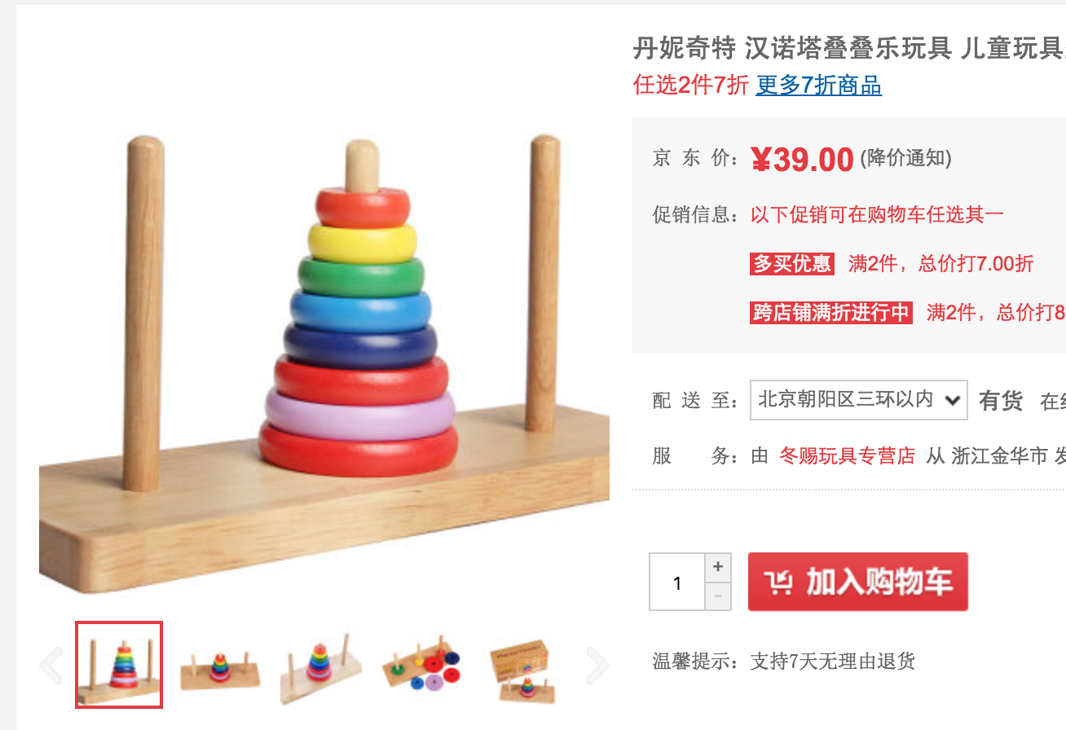
汉诺塔问题 (2)
程序设计导论

Slide 14
解题思路 (1)
Base Case: 只有一个盘子的情况
  在A柱上只有一只盘子，假定盘号为 1，这时只需将该盘从 A 搬至 C，一次完成，记为 move 1 from A to C
A
B
C
1
程序设计导论

Slide 15
解题思路 (2)
在 A 柱上有二只盘子，1 为小盘，2 为大盘
  将1号盘从A移至B，这是为了让 2号盘能移动 → move 1 from A to B;
  将 2 号盘从A 移至 C → move 2 from A to C;
  将 1 号盘从 B 移至 C → move 1 form B to C;
A
B
C
1
2
程序设计导论

Slide 16
解题思路 (3)
假设在 A 柱上有三只盘子，1 为小盘，2 为中盘，3为大盘，怎么处理？
现将A柱上的1、2号盘子移到B柱上
把3号盘子移动到C柱上
再把1、2号盘子从B柱上移动到C柱上
假设规模小的盘子移动问题
已经解决！
程序设计导论

Slide 17
演示：移动3个盘子的分解
move (2, A, C, B)
move (3, A, B, C)
move (1, A, B, C)
move (2, B, A, C)
A
B
C
1
2
3
程序设计导论

Slide 18
move (1, A, B, C)
move (2, A, C, B)
move (1, A, C, B)
move (1, C, A, B)
move (3, A, B, C)
move (1, A, B, C)
move (1, B, C, A)
move (2, B, A, C)
move (1, B, A, C)
move (1, A, B, C)
A
B
C
1
2
3
程序设计导论

Slide 19
判断回文
回文例子
  Madam, I am Adam
  Able was I ere I saw Elba 落败孤岛孤败落
如何使用递归实现
  Base Case: 空字符串/长度为1的字符串
  Inductive Case：一个字符串是回文，当且仅当：
    该字符串第一个与最后一个字符相同
    中间的字符串是回文字符串
程序设计导论

Slide 20
斐波那契数列递归解法
int FibRecur (int n) {
if (n == 1 || n == 2) return 1;
return (FibRecur(n-1) + FibRecur(n-2));
}
Inductive Case
  FibRecur(n-1) + FibRecur(n-2)
Base Case
  if (n == 1 || n == 2) return 1
程序设计导论

Slide 21
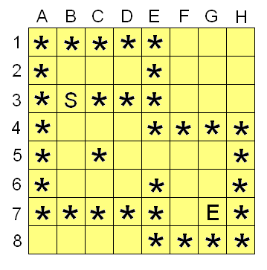
迷宫(Maze)
从S点走到E点，不能经过任何的*符号的方格
程序设计导论

Slide 22
迷宫(Maze)
做一个判定性问题：迷宫走得通吗？
  isMazeSolveable
迷宫递归解法思路
  Base Cases:
    走到了E点，返回1
    走到*点，返回0
  Inductive Cases
    从当前点开始能走通，只要东南西北四个方向只好有一个能走通
程序设计导论

Slide 23
略微扯远点
人生也是个多决策问题
Base Case
  迎娶白富美，走向人生巅峰……
  遭遇失败与挫折
Inductive Case
  当前的选择是否正确，取决于之后的选择是否正确……
程序设计导论

Slide 24
小节：什么是递归
简单来讲，递归就是……
Build solutions of big problem from solutions of smaller version of the same problem
程序设计导论

Slide 25

课件下载与互动
https://github.com/fanju1984/introduction-to-programming/wiki
GIT教程：http://www.runoob.com/git/git-tutorial.html
程序设计导论

